Slide 1

Srpski jezik
(Obroci, povrće i voće)

Slide 2
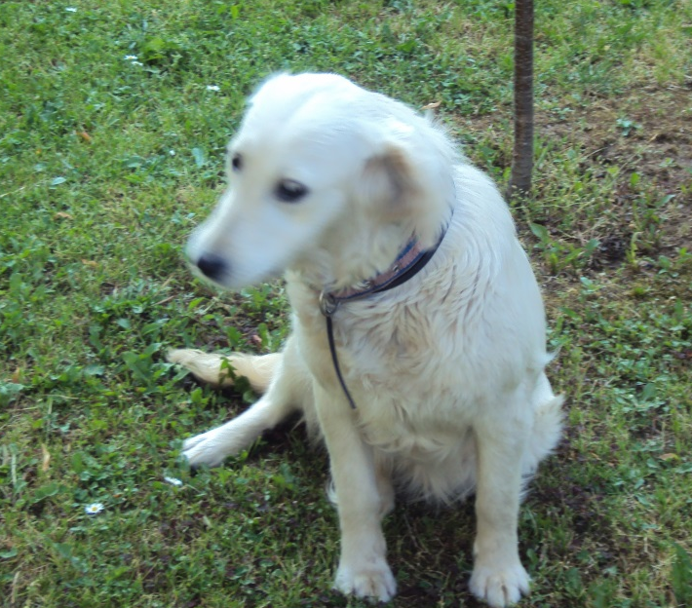
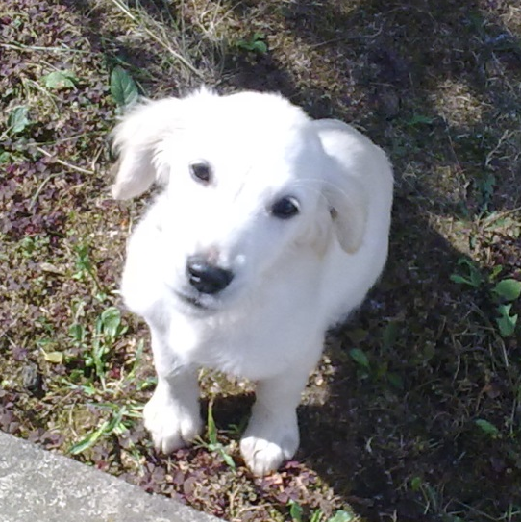
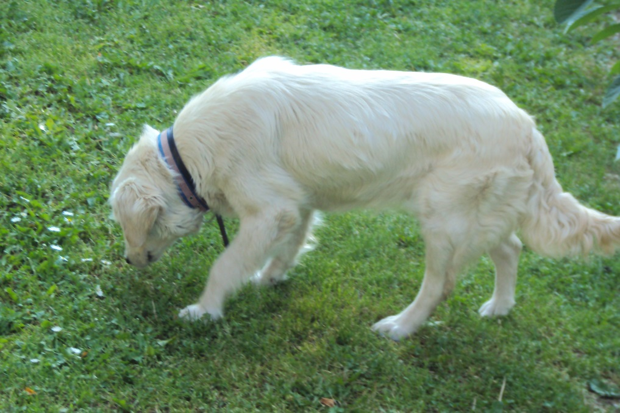
Moj pas
BELA

Slide 3
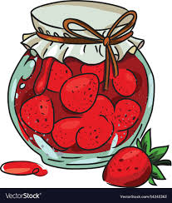
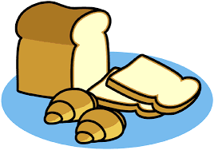
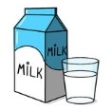
Оbroci
DORUČAK
DŽEM
HLEB
MLEKO

Slide 4
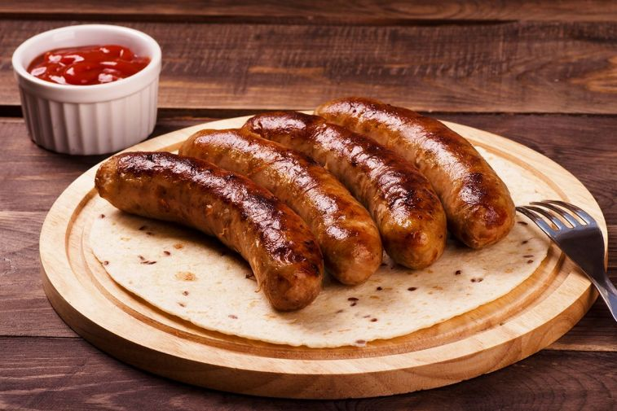
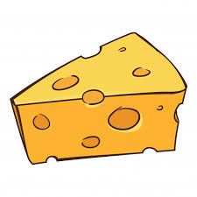

Оbroci
DORUČAK
JAJA NA OKO
KOBASICE
SIR

Slide 5
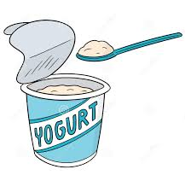
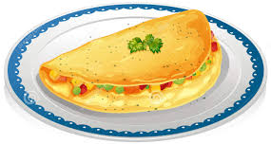
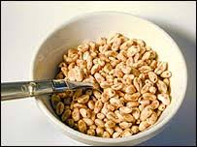
Оbroci
DORUČAK
OMLET
PAHULJICE
JOGURT
Valentina, šta voliš da jedeš za doručak?
Ja volim da jedem _________________________ .

Slide 6
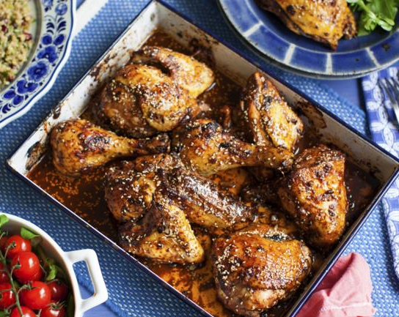
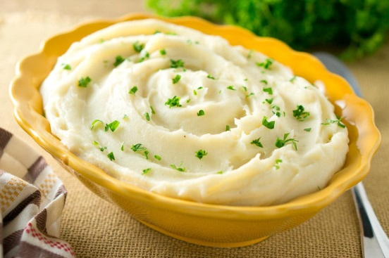
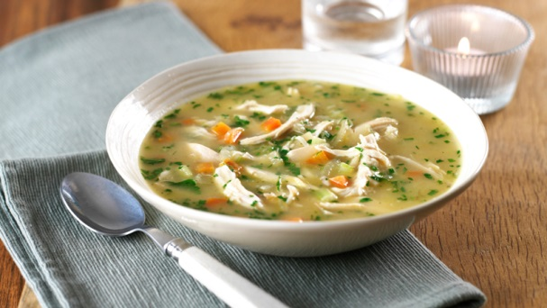
Оbroci
RUČAK
PILETINA
PIRE
SUPA

Slide 7
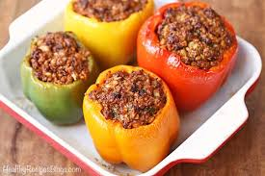
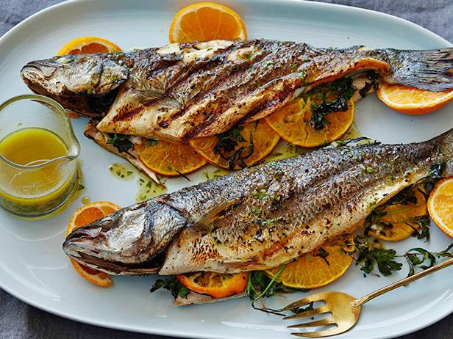
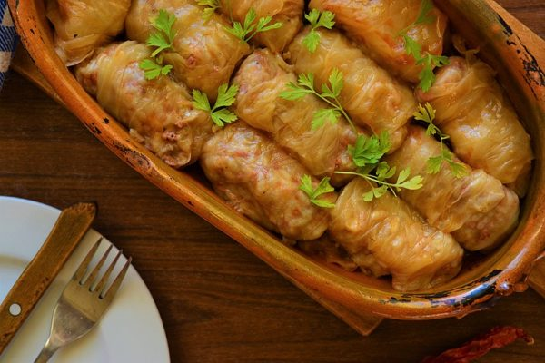
Оbroci
RUČAK
PUNJENE PAPRIKE
SARMA
RIBA
Valentina, šta voliš da jedeš za ručak?
Ja volim da jedem _________________________ .

Slide 8
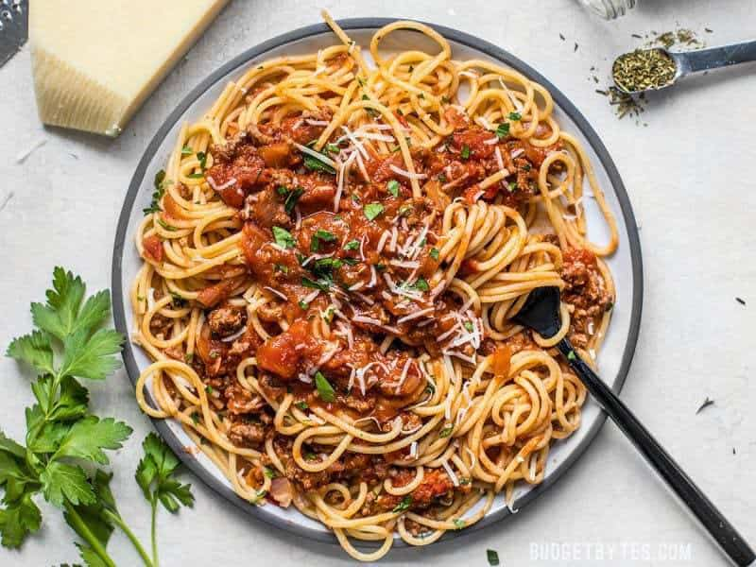
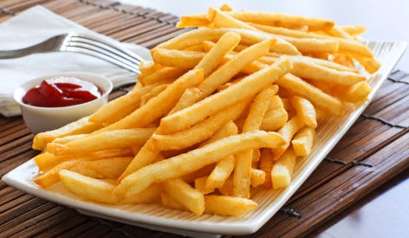
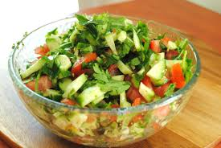
Оbroci
VEČERA
ŠPAGETE
POMFRIT
SALATA
Valentina, šta voliš da jedeš za večeru?
Ja volim da jedem _________________________ .

Slide 9
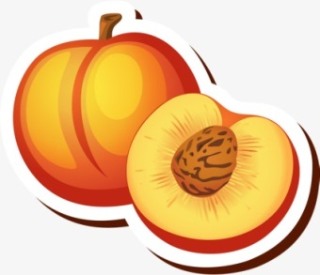
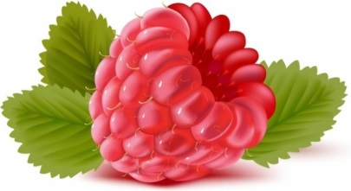
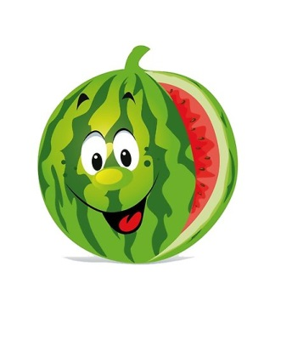
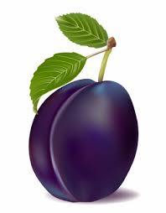


Učimo reči!
VOĆE
BRESKVA
MALINA
LUBENICA
ŠLJIVA
JAGODA
ANANAS

Slide 10
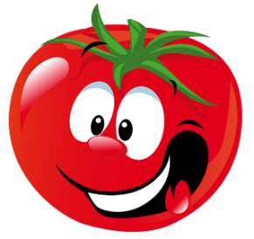
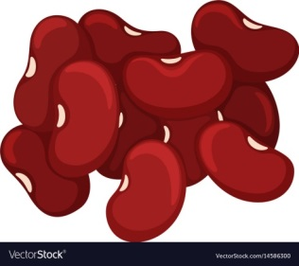
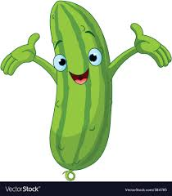
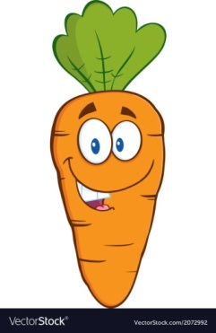
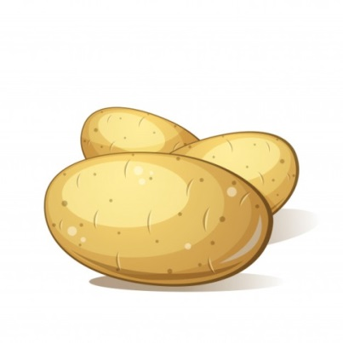
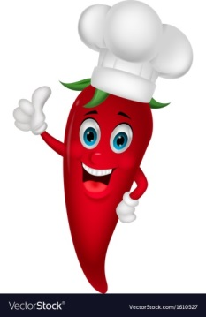
POVRĆE
PARADAJZ
PASULJ
KRASTAVAC
ŠARGAREPA
KROMPIR
PAPRIKA

Slide 11
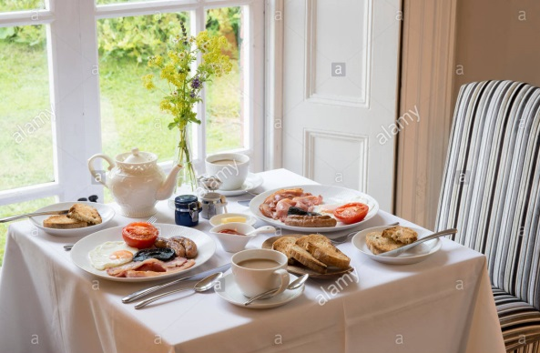
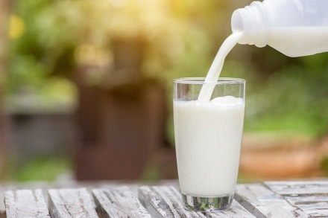
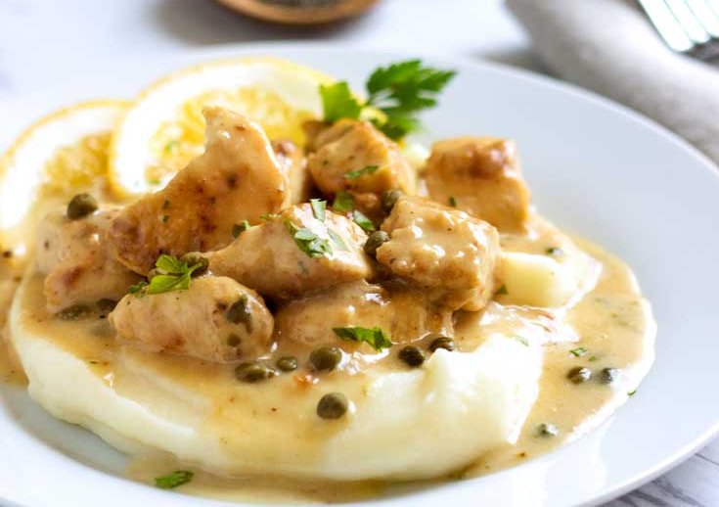
Obnavljane
Doručak je _____ stolu.
Mleko je ____ čaši.
Pire je ____ piletine.

Slide 12
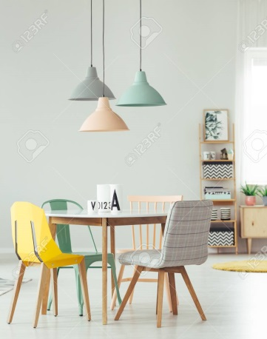
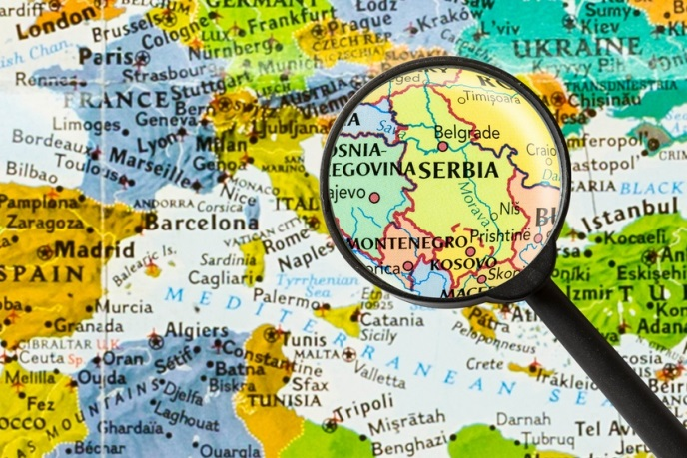
Obnavljane
lampa
Lampa je _____ stola.
Putujemo ___ Francuske ___ Srbije.

Slide 13

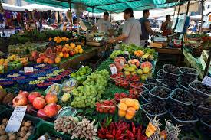

Obnavljanje
Mi __________ (imati) za večeru salatu od paradajza, krastavca, šargarepe i sira.
Za doručak Marko _________ (jesti) pahuljice i jogurt.
Mama i baka _______ (napraviti) džem od jagoda i malina.
Ja _______ (pravi) pire od krompira.
Vi _________ (jede) lubenicu.
Ti _________ (kupuje) paradajz na pijaci.

